Slide 1
Поиски и спасение полярной экспедиции Умберто Нобиле
(По страницам
Архангельской
губернской
газеты «Волна»)
Проф. Репневский А.В.
Архангельск - 2020

Slide 2
Ворота в Арктику и газета «Волна»
Архангельск с XIX века считался «воротами в Арктику», а потому население губернии (поморы) всегда живо реагировало на любые известия, посвященные экспедициям в полярные воды
Со второй половины 20-х гг. ХХ в. Советский Союз всё активнее позиционировал себя на мировой арене в качестве арктической державы, а из Архангельска в воды Ледовитого океана регулярно стартовали морские и воздушные экспедиции
Основным советским губернским органом печати, издававшимся с 1922 по 1929 годы, являлась газета «Волна».
События, связанные с покорением Арктики, были приоритетной темой главной газеты Русского Севера

Slide 3
В 1928 году потоком сенсационных сообщений мировая и отечественная пресса освещала двухмесячную экспедицию итальянца инженера Умберто Нобиле.
Умбе́рто Но́биле
(итал. Umberto Nobile).
21 января 1885, Лауро, Королевство Италия —
30 июля 1978, Рим, Италия) дирижаблестроитель, исследователь Арктики, генерал

Slide 4
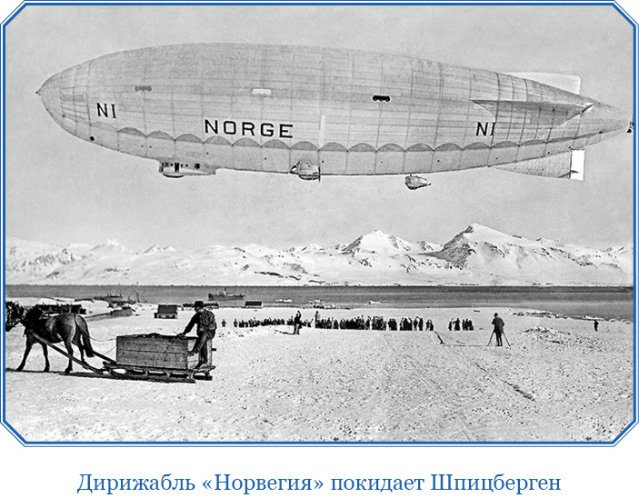
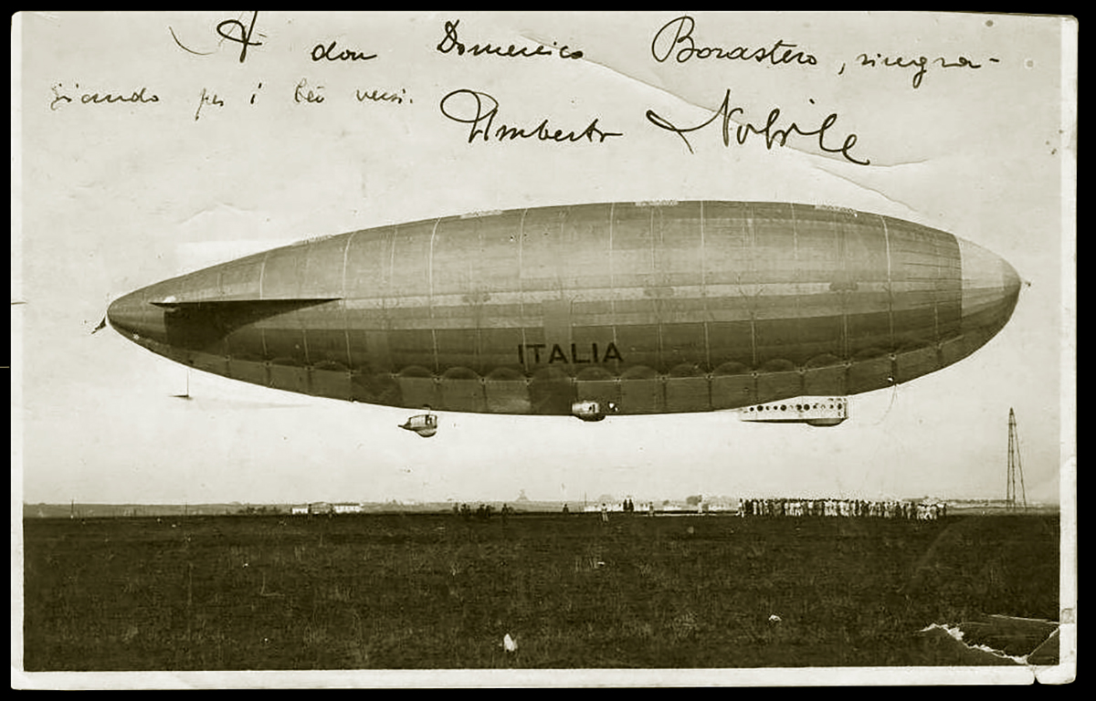

Slide 5
Газета «Волна»
Автор рассматривает характер подачи этих материалов наиболее читаемой губернской газетой «Волна

Slide 6
«Волна» о конструкции дирижабля «Италия»
В статьях «Волны», посвящённых началу экспедиции, подробно описывалась оснащённость экспедиции, в одной из них были приведены технические характеристики дирижабля «Италия».
Читателю сообщалось, что: «Дирижабль Нобиле сконструирован специально для дальних полётов. Его длина 105 метров, вместительность 19 тыс. куб. метров.
Он снабжён тремя моторами в 250 лошадиных сил каждый. В воздухе сможет держаться от 60 до 70 часов»

Slide 7
Заинтересованность к технической составляющей путешествия становиться понятной, так как в эти годы и в СССР серьезно занимались развитием дирижаблестроения и планами использования этого вида транспорта в целях исследования и освоения Арктики.

Slide 8
«Италия» достигла полюса, но на обратном пути 25 мая 1928 г. связь прервалась, дирижабль как бы исчез на просторах Арктики. По предположениям, скорее всего дирижабль потерпел катастрофу в советском секторе Арктики

Slide 9
Главное внимание газеты уделялось роли СССР и Архангельска в организации поисков команды Умберто Нобиле
губернская пресса стремилась подчеркнуть значение Архангельского порта в спасательных экспедициях. «Волна» сразу же сообщила: «…из Архангельска послали на розыски экспедиции дирижабль и гидросамолёт».
В поисках дирижабля «Италия». Волна.1928.№ 125.
Найбольшее количество статей губернской газеты посвящалось организации, ходу и итогам спасательных экспедиций в помощь потерпевшей крушение команде У.Нобиле

Slide 10
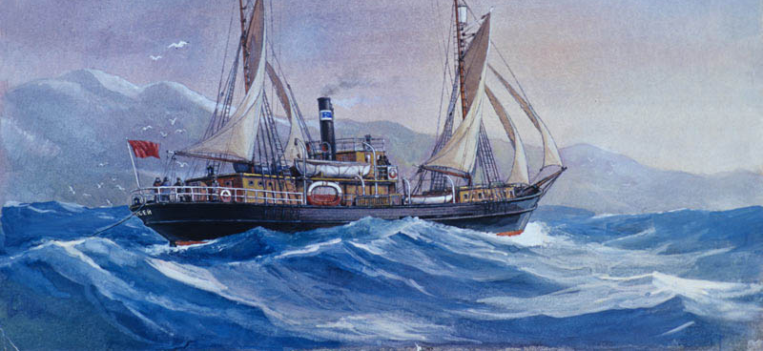
В последующих статях описывались ледовые возможности и поисковые маршруты архангельских ледокольных судов «Персей», «Малыгин» и вышедшего из Ленинградского порта для спасения экспедиции Нобиле более мощного ледокола «Красин».

Slide 11
Статья: «Персей» на поиски «Италии»
Газета,процитировала слова Начальника Главнауки Федора Николаевича Петрова, который доложил комитету по оказанию помощи Нобиле при Осавиахиме СССР следующее: «Экспедиционное судно (плавучий морской научный институт) «Персей», которое вышло из Архангельского порта для гидрографических изысканий в районе «Новой Земли», вполне пригодно для плавания во льдах и ему может быть поручено обследование района между Шпицбергеном, землёй Франца Иосифа и Новой Землёй для поисков дирижабля «Италия»». Именно архангельский «Персей» - относительно небольшое судно - первым вышло на поиски пропавшей экспедиции.
«Персей» на поиски «Италии». Волна.1928.№126.

Slide 12
Начальник Главнауки Федор Николаевич Петров
Главнаука - Главное управление научных и учебных заведений Наркомата просвещения РСФСР.
В те годы полярные экспедиции были заботой этого ведомства

Slide 13
Ледоколу «Малыгин» тоже предстояло идти в ответственный рейс на поиски экспедиции Нобиле
На заседании комитета по оказанию помощи Нобиле говорилось: ««Малыгин» является по заключению специалистов, единственным в Европе судном, которое может выдержать затор льда, встречающийся в Ледовитом океане.
Ни у Норвегии, ни у Швеции, ни у других северных государств не было ледокола, подобного «Малыгину»».
На кануне отплытия. Волна.1928.№134.

Slide 14
Зарубежным спасательям газета отводила куда меньше внимания, чем усилиям СССР и роли Архангельска. Преобладал телеграфный стиль.
Например, «На поиски Нобиле из Норвегии было отправлено 2 самолёта», «Лётчик Лютцов-Хольм предпринял попытку разыскать Нобле», «…из Стокгольма на север Ботнического залива вылетел итальянский лётчик Мадделен для розысков экспедиции Нобиле», «Военные власти Финляндии решили отправить для оказания помощи Нобиле финский военный аэроплан», «Шведское правительство отправило для организации помощи Нобиле большой гидросамолёт с пятью человеками экипажа», «французское правительство снарядило самолёт. Пилот самолёта Гильбо, на борту самолёта вылетели Амундсен и лейтенант Дитрихсен».

Slide 15
Зато во многих статьях «Волны» даётся подробное описание разведывательных полётов пилотов Бабушкина, Чухновского, а также участников полёта Лаврова, механика Грошева и радиста Фоминых.
Эти газетные рассказы были весьма красочны и были призваны вызывать у читателя восхищение героизмом советских лётчиков, оказывающих помощь иностранцам.

Slide 18
В 145-м номере «Волна» за 1928 г. опубликовала статью о продвижении спасательной экспедиции ледокола «Красин»
В статье есть такие строки: «Ночью экспедиция получила телеграмму от Комитета помощи Нобиле за подписью Уншлихта, в которой Комитет приветствует экспедицию и уверен, что экспедиция выполнит свою задачу»

Slide 19
Под «задачей» экипажа «Красина» понималось не только спасение экспедиции Нобиле, но и поход к Земле Франца-Иосифа
Ледокол подошел к берегам Земли Франца-Иосифа и на мысе Георга, руководитель похода Р.Л. Самойлович водрузил флаг Советского Союза, тем самым, утвердив принадлежность данной территории СССР

Slide 20
Акцент на благодарностях зарубежных властей советским героям – спасателям
Проиллюстрируем такой подход архангельской прессы цитатами: «…исследователь Амундсен выразил восхищение быстротой, с которой в СССР принимаются меры по оказанию помощи экспедиции Нобиле» ,
«…жена Нобиле прислала полпреду СССР в Италии Курскому благодарность за энергичные меры по оказанию помощи Нобиле и его спутникам, принятые СССР»,
итальянский посланник в Осло получил от капитана парохода «Чита-ди-Милано» просьбу ходатайствовать, чтобы Советский Союз как можно скорее пошёл к экипажу «Италии» на помощь на указанное в радио с «Италии» место её нахождения»,
Где Нобиле?. Волна.1928.№134.
Там же.
Ждут советский ледокол. Волна.1928.№134.

Slide 21
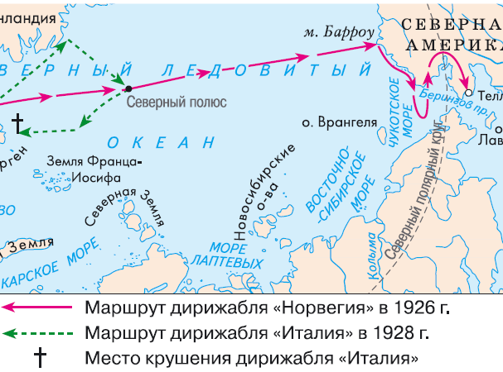
Интересы СССР и региональное лицо «Волны»
полету дирижабля «Норвегия» 1926 года под руководством Р.Амундсена было посвящено всего 5 небольших публикаций, а экспедиции Нобиле 1928 года – 25 статей и множество более мелких сообщений.

Slide 22
Это были не только перепечатки центральных газет, но и интересные для краеведов местные материалы.
Статьи «Волны» по теме были познавательны.
Статьи утверждали превосходство советской ледокольной техники, хотя многие из судов («Седов», «Малыгин», «Красин») были построены еще в царское время, а позже получили новые имена, но все равно это были достижения России.
«Волна» работала на укрепление авторитета СССР как арктической державы.
У газеты вполне просматривалось собственное региональное «лицо» и искренняя заинтересованность в освещении арктической тематики.

